Slide 1

<CAE 3차 발표>
무인 서빙 로봇의 주행 중에서 변형량 최소화를 위한 정적해석 및 모달해석
기계시스템디자인공학과
16100228 최재혁
16101819 강혁인

Slide 2
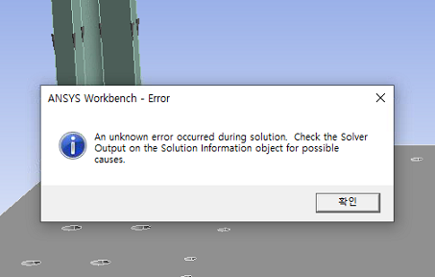
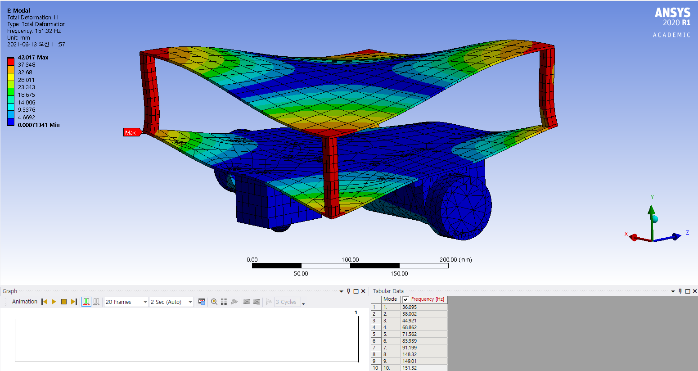
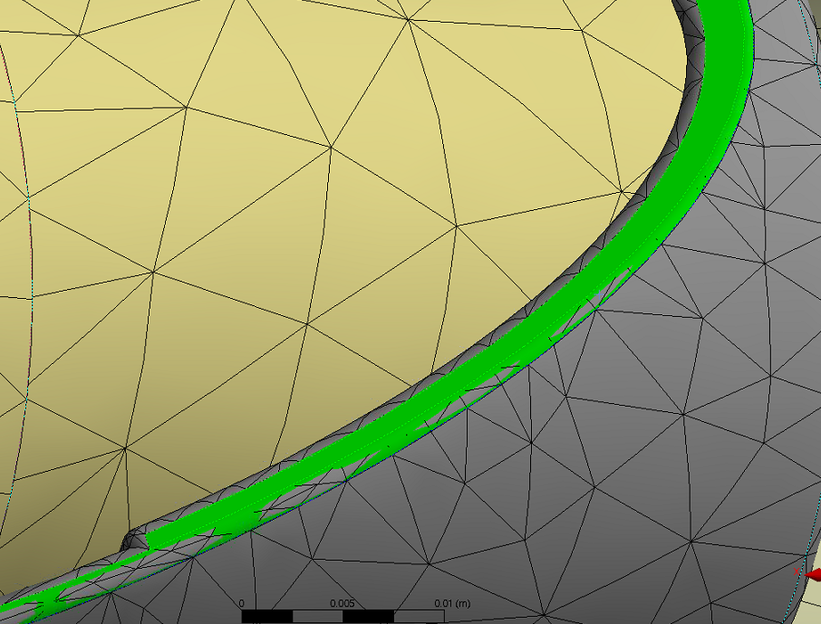
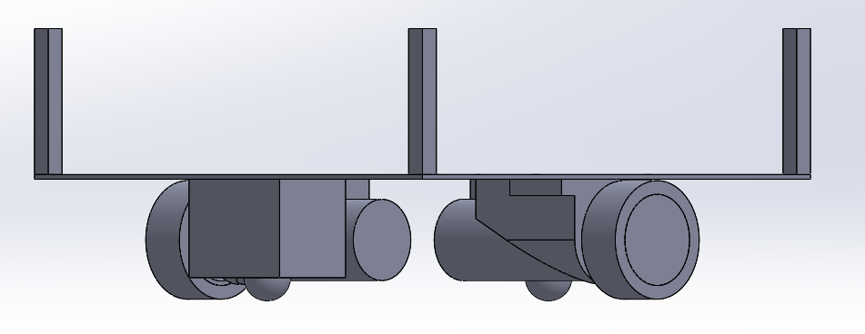
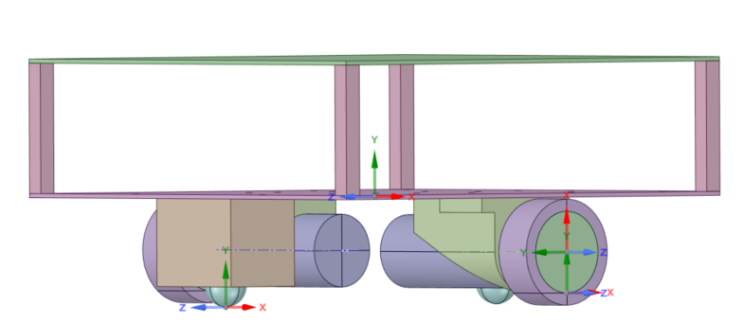
오류 사항 해결
모달해석을 할 때 발생하는 Check the solver output 문제 해결
=> 2020 R1으로 버전을 바꾸어 다운하니 정상적으로 구동 됨
다음과 같이 형상을 최대한 단순화 => 메쉬 문제 해결
하중 조건을 주기 위해 바디 분할 실시
=> 스페이스 클레임 환경에서 면 300개가 넘어가면 모델링 이 되지 않으므로 고려하여 분할
형상이 복잡하여 메쉬가 생성되지 않는 부분 확인

Slide 3
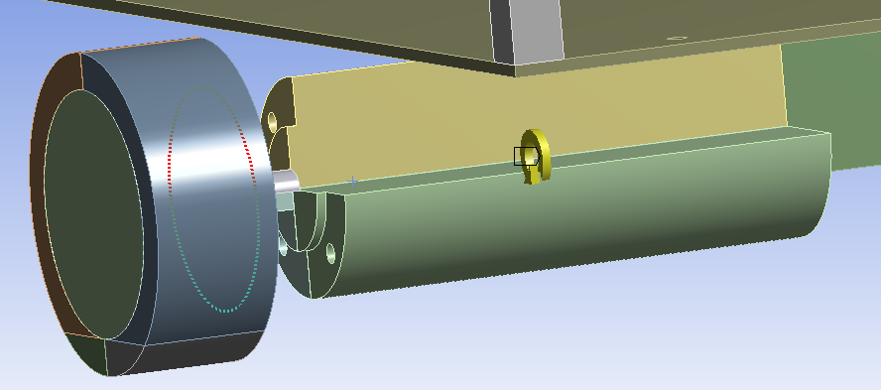
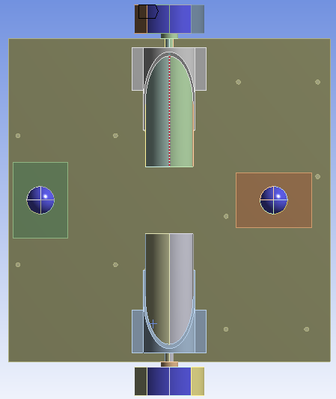
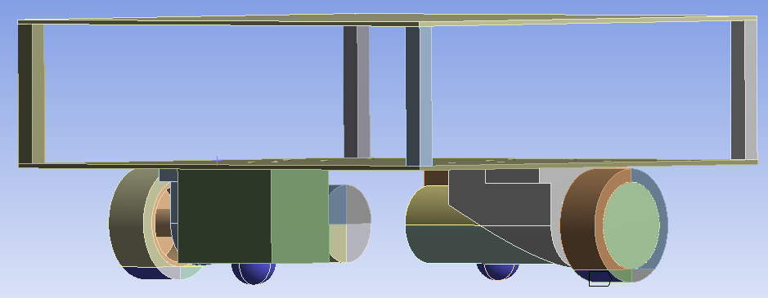
피드백 반영 사항
진동해석 : modal response에서 축에 rotating velocity 조건을 주어 지지대와 모터 부분의 변형을 줄이는 해석을 할 예정
소음해석 : 소음해석은 ansys에서 불가능하기 때문에 실제로 흡음재를 부착하여 작품을 만들 예정
그림과 같이 스페이스 클레임 환경에서 면을 분할하여 4개의 바퀴의 면에 frictionless support 지정

Slide 4
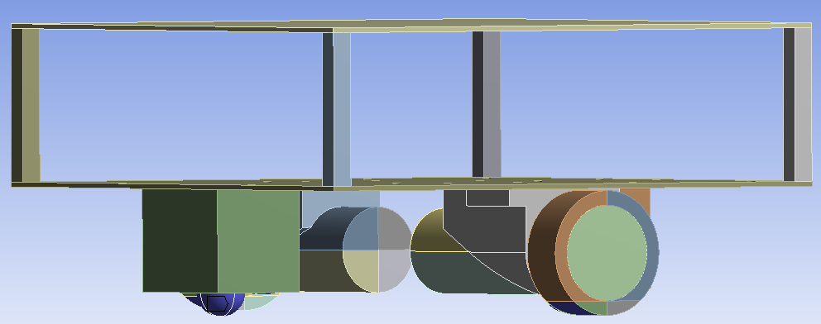
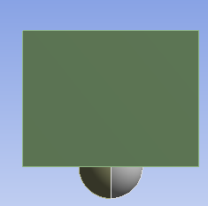
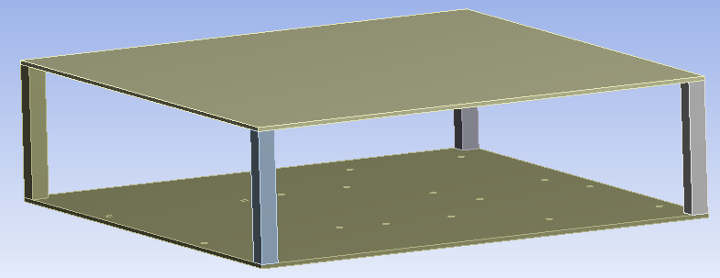
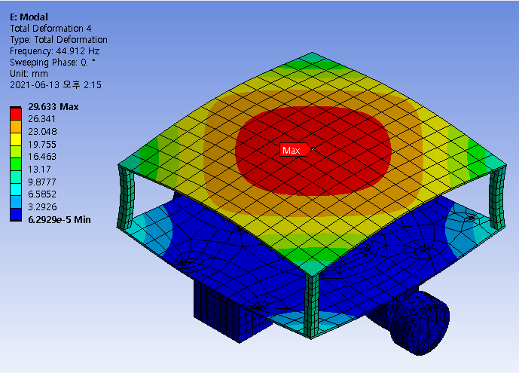
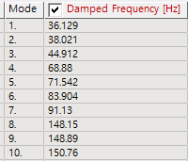
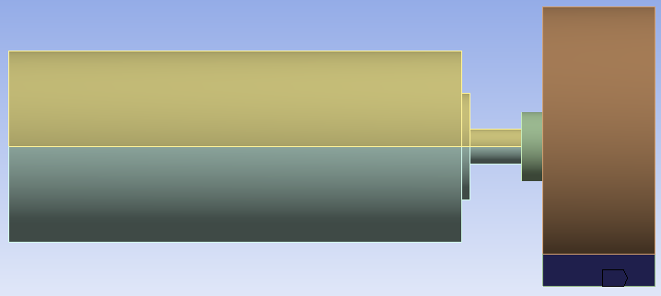
피드백 반영 사항
80 g=> 0.7848 N
8 kg=> 78.48 N 4개로 분산
0.5 kg=> 4.905 N
<전체 형상>
기타 회로 무게 적용
모터 무게 : 0.6 kg => 0.6 * 9.81/0.079 = 74.5 N/m
<하중 조건 피드백>
y
길이 25.6 mm
x
64 mm
중실축 지름 8 mm
길이 8mm
중실축 지름 44.6 mm
길이 = 71 mm
F1=- 43.1 N
(모터케이스의 지지힘)
F=49 N => 총 전체 로봇 무게 20kg *9.81/4 (바퀴 4개)
(중심에 가해진다고 가정)
<모터 부분>
정적해석의 구속조건과 모델링을 가져와서 모달 해석 시행
<모델링 피드백>

Slide 5
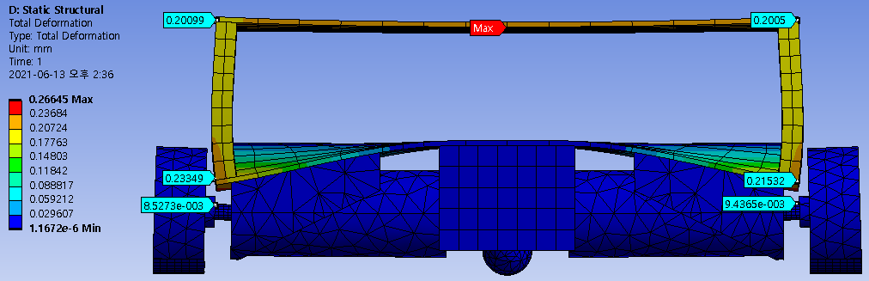
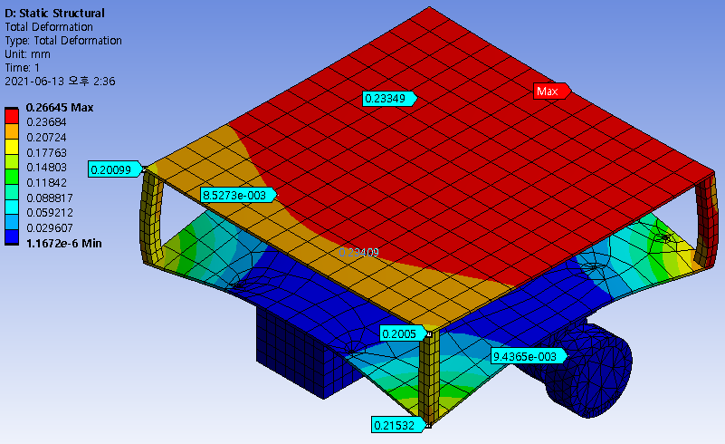
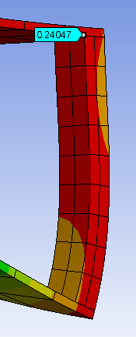
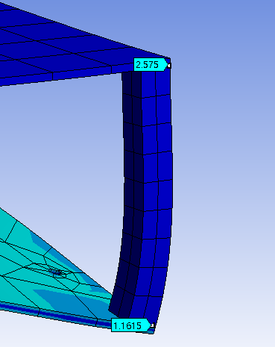

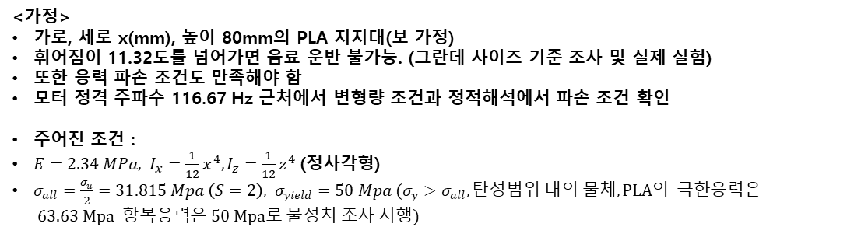

정적 해석 결과
수정한 모델 정적 해석 결과
변형량 mm
y
x
지지대 변형을 적게 하는 것이 목표이므로 정적해석 결과 휘는 방향에 대한 단면 이차 모멘트의 값을 크게 하여 변형량을 줄일 예정
<가정>
가로, 세로 x(mm), 높이 80mm의 PLA 지지대(보 가정)
휘어짐이 11.32도를 넘어가면 음료 운반 불가능. (그란데 사이즈 기준 조사 및 실제 실험)
또한 응력 파손 조건도 만족해야 함
모터 정격 주파수 116.67 Hz 근처에서 변형량 조건과 정적해석에서 파손 조건 확인
주어진 조건 :
$E=2.34 MPa, I_{x}=\frac{1}{12}x^{4},I_{z}=\frac{1}{12}z^{4}$(정사각형)
$σ_{all}=\frac{σ_{u}}{2}=31.815 Mpa \left(S=2\right), σ_{yield}=50 Mpa (σ_{y}>σ_{all}, 탄성범위 내의 물체, PLA의 극한응력은 63.63 Mpa 항복응력은 50 Mpa로 물성치 조사 시행)$
0.08 * tan(11.32도)=16 mm
$0$.08 m
$θ$=11.32 도
정적해석결과 지지대의 최대 변형량이 0.24 mm, 최대 본미세스 응력이 2.575 MPa 이므로 허용응력 이내이고 허용 변형량 이내이다.
본미세스 응력 (Mpa)

Slide 6
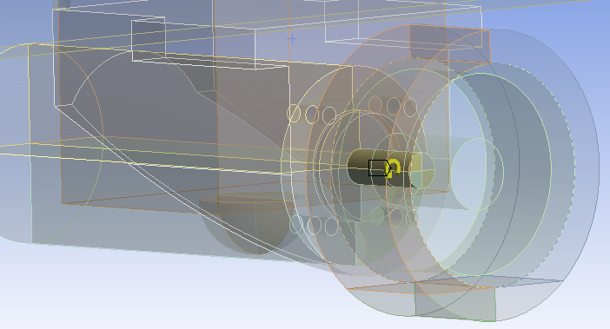
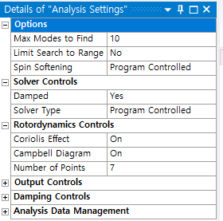
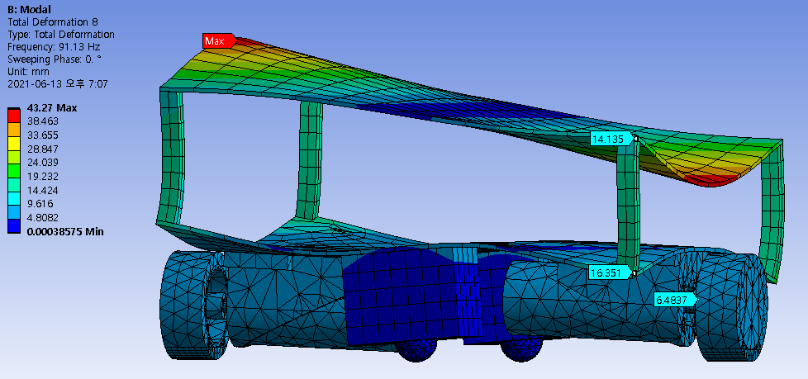
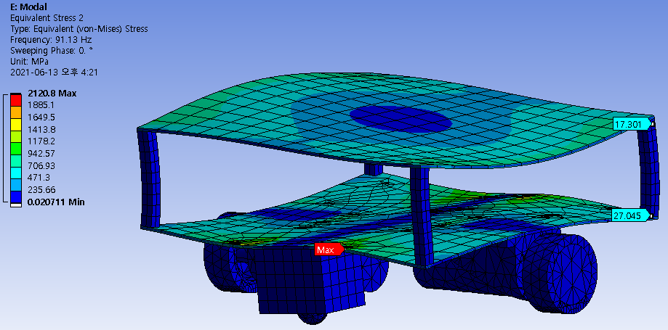
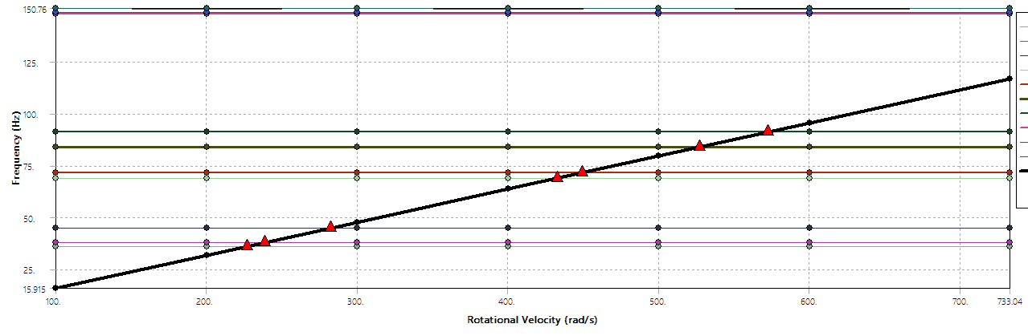
모달 해석 결과
모터 구동축에 모터의 정격 구동 주파수인 7000 rpm = 116 Hz = 733 rad/s 의 Rotational velocity를 적용
Coriolis effect 적용
구동 주파수 116 Hz 에 가장 가까운 고유 모드의 진동수에서 확인한 결과 지지대의 변형량 14.14, 16.35 mm , 모터축의 휨 6.48 mm이다.
지지대의 본미세스 응력이 항복응력보다 작으므로 안전하다고 가정
(정확하게는 피로해석 해야함)
다만 전체적으로 응력이 높은 곳이 많으므로 강성이 큰 재료를 사용해야 함
지지대의 변형량이(14.135 mm,16.351 mm) 최대허용치에 가까우므로 지지대의 단면 이차모멘트를 재설계하여 변형량 감소
모터 축의 휨도 정적해석 결과보다 늘어났으므로 감소시키게 재설계
구동 주파수 733 rad/s 에 도달하기 까지 거쳐야 하는 고유 모드들의 진동수 값이다 각 구간을 빠르게 통과하여 구동하는 것이 중요하다.

Slide 7
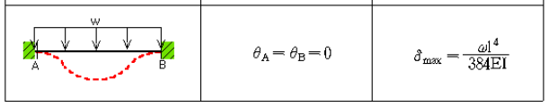
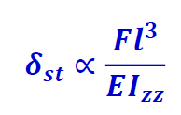


재설계
10.63 mm
y
z
x
10.63 mm
6 mm
13.4 mm
<면적 거의 동일하게 설계>
< I를 증가 L감소 시키면 변형량 감소>
면적 A =${10.63}^{2}$ = $113{ mm}^{2}$
단면 이차 모멘트 $I_{x}=I_{z}=\frac{1}{12}{10.63}^{4}=1.064∗{10}^{−9}{ m}^{4}$
면적 A =$\frac{π}{4}\left({13.4}^{2}−6^{2}\right)=112.8mm^{2}$
단면 이차 모멘트 $I_{x}=I_{z}=\frac{π}{64}\left({13.4}^{4}−6^{4}\right)=1.519∗{10}^{−9}{ m}^{4}$
진동에 따라 휘어지는 방향이 특정한 방향으로 정해져 있지 않아서 모든 방향으로 단면 이차 모멘트를 증가 시킬 필요가 있었음 => 중실축보다 중공축이 더 단면 이차 모멘트가 커지므로 중공축으로 설계, 중공축의 안쪽 반지름은 실제 $∅$ 6 mm볼트로 고정할 것이므로 6 mm로 설정, 길이 L값 또한 기존보다 20mm 줄여서 다시 설계
모터 축과 바퀴 결합 길이 줄여 모터 축 변형량 감소시키게 재설계

Slide 8
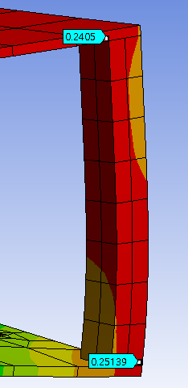
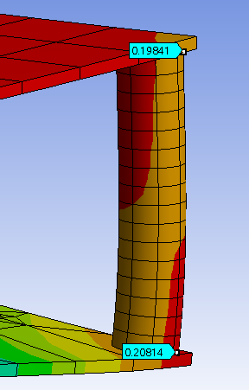
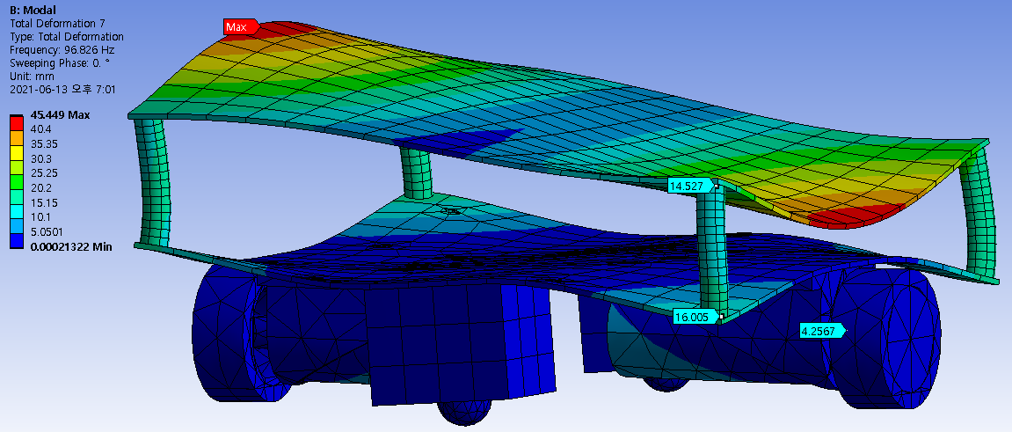
재설계
수정 후 모달 해석 : 한 곳은 16.351 mm 에서 16.005 mm로 감소하였지만 다른 곳은 14.135 mm에서 14.527 mm로 증가
=>각 변의 길이만 늘린 단면 다시 설계
모터 축의 변형량은 6.48 mm에서 4.26 mm 정도로 2.2 mm 정도 감소한 것을 볼 수 있음 => 재설계 성공
길이 80 mm
한 변 10.63 mm
길이 60 mm
바깥지름 13.4 mm, 안지름 6 mm
수정 후 정적 해석 : 중공축의 단면 이차 모멘트 값이 크고 길이도 줄어들었으므로 확실히 변형량이 줄어든 것을 확인할 수 있음

Slide 9
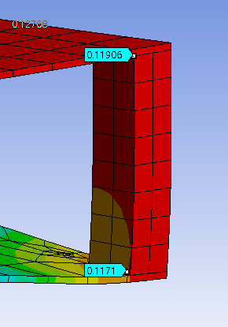
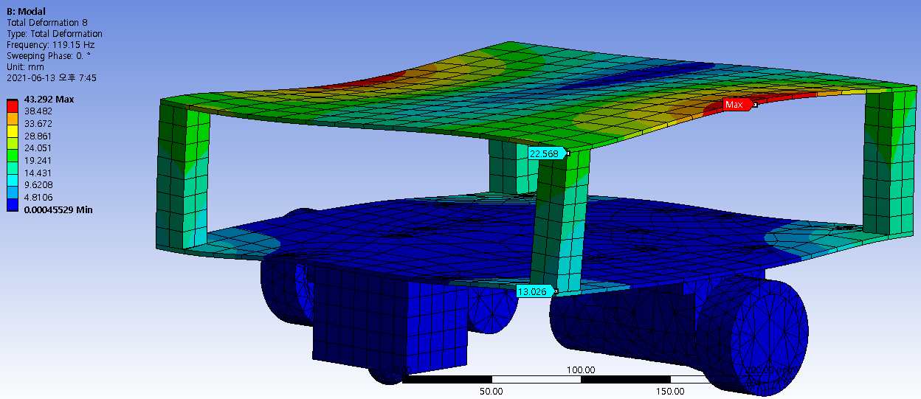
재설계
그러나 모달해석의 경우 지지대의 아래쪽 3 mm정도 줄어들었으나 위쪽부분은 상당히 많이 변형이 됨 위쪽이 영향을 많이 받은 것으로 보아 길이를 줄이면 될 것이라고 생각하고, 높이를 다시 줄이는 작업 실시
길이 80 mm
한 변 10.63 mm
길이 80 mm
한 변 20 mm
PLA 각 너비와 폭의 길이를 약 10 mm씩 늘린 후의 변형량이 확연히 줄어듦 => PLA는 출력이 쉬우므로 두께 조정 조정에 타당성이 있음

Slide 10
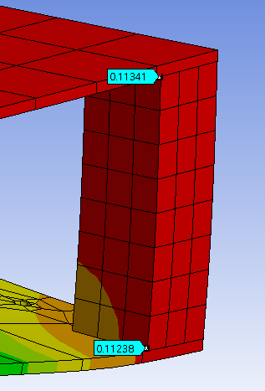
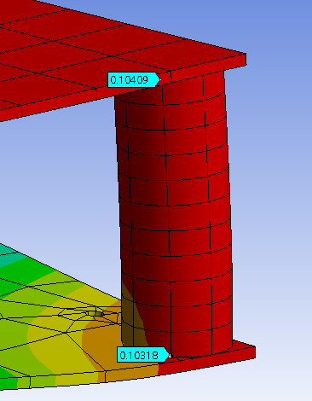
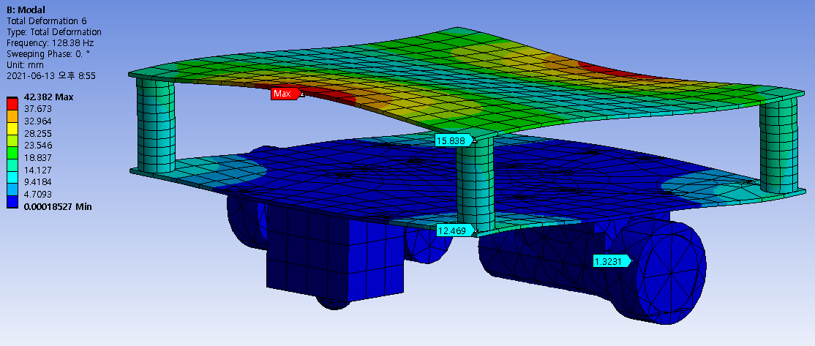
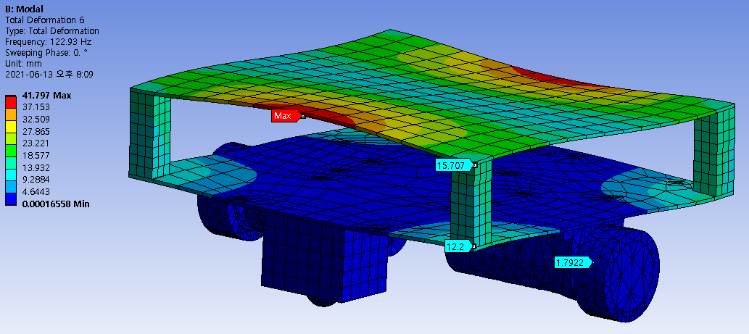
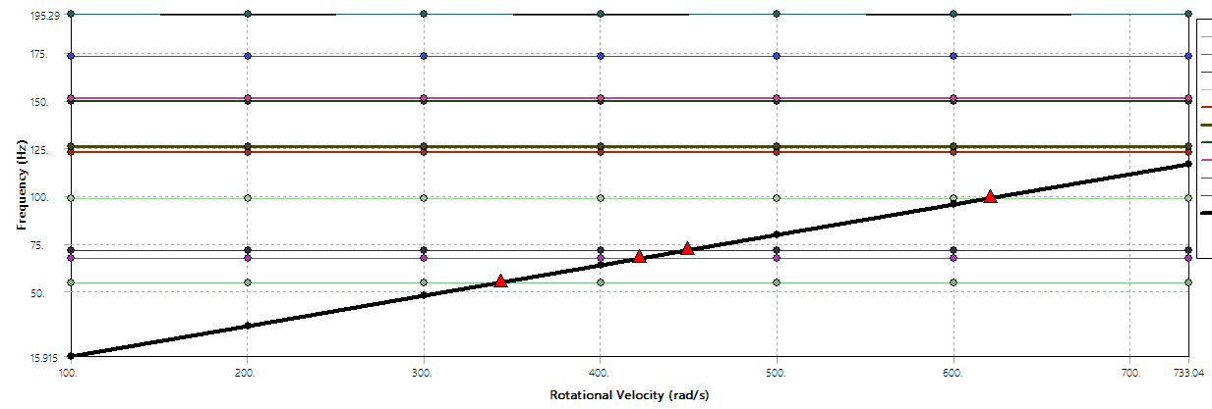
최종 재설계
정적해석의 변형량은 중공축이 더 적으나, 모달해석에서의 변형량은 사각단면 보가 더 적다.
음료를 흘리지 않게 하는 안정성이 더 중요하므로 진동해석에서의 변형량이 더 적은 사각 단면 보를 최종 설계로 채택하였다.
길이 80 mm
한 변 10.63 mm
길이 60 mm
한 변 20 mm
길이 60 mm
바깥 지름 23.4 mm
안쪽 지름 6 mm
(면적 같게 설계)
최종적으로 사각 단면 보의 형상을 채택하였고, 지지대의 높이를 20 mm 줄이고, 단면 이차 모멘트는 크게하여 변형량을 많이 줄었으며, 모달해석의 경우 구동주파수인 116 Hz에 제일 가까운 모드형상을 측정하였을 때 변형량이 평균적으로 1.3 mm 정도 줄이는게 성공하였다.
또한 Campbell Diagram에서 공진주파수를 지나는 삼각형 표시가 7개에서 4개로 줄어듦을 확인하였다.

Slide 11
결론 및 고찰
실제 휘어짐 각에 의한 변형 길이를 계산하는데에 있어, 지지대의 위쪽과 아랫쪽의 상대적인 변형을 고려해야하나. 해석을 할 때에는 모드형상을 정확히 알 수가 없으므로 절대 변형량을 기준으로 조건의 만족 정도를 파악하였다.
중공축의 경우 같은 면적대비 중실축, 사각단면 보의 경우보다 단면 이차 모멘트가 커서 중공축으로 설계했을 시 정적해석에 있어 변형량이 작아지는 효과를 볼 수 있었으며 모달 해석의 경우에는 동일 면적일 때 사각단면의 경우가 중공축보다 변형량이 더 적은 결과를 얻었다. 따라서 최종 설계는 높이를 20 mm 줄이고, 너비와 폭은 10 mm씩 늘린 사각단면보를 채택하였다.

